Slide 1

Pemrograman Algoritma dan Struktur Data
Pertemuan ke-4

Slide 2

Pengantar
Review Materi
Definisi Flowchart
Fungsi Flowchart
Simbol Flowchart
Contoh Flowchart
Definisi Percabangan
Percabangan – IF
Percabangan – IF-THEN-ELSE
Percabangan – CASE
2

Slide 3
Pengantar
Materi
Apa itu Perulangan
Jenis Perulangan
Bentuk Umum Perulangan Dengan For dan While
Contoh Perulangan dengan For
Contoh Perulangan Dengan while
3

Slide 4
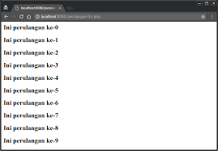
Analogi
Gambar Text dicetak secara berulang
4

Slide 5
Algoritma dan Struktur Data
Apa itu Perulangan ?
Perulangan adalah sebuah kondisi dimana satu atau beberapa baris kode program di eksekusi secara berulang-ulang.
Proses yang berulang adalah suatu urut-urutan pernyataan yang akan dieksekusi terus menerus selama kondisi yang disyaratkan terpenuhi.
Pengulangan proses merupakan suatu kemampuan yang dimiliki oleh semua compiler bahasa pemrograman.
5

Slide 6
Algoritma dan Struktur Data
Jenis Perulangan ?
Terdapat banyak jenis pe ngulangan proses, tetapi paling tidak akan dibahas dua buah bentuk jenis pengulangan :
FOR
WHILE
DO WHILE : belum dibahas
1. FOR. Pengulangan dengan besarnya nilai integer sebagai kondisi (biasanya berbentuk for)
2. WHILE. Pengulangan dengan kondisi pernyataan boolean (biasanya berbentuk while).
6

Slide 7
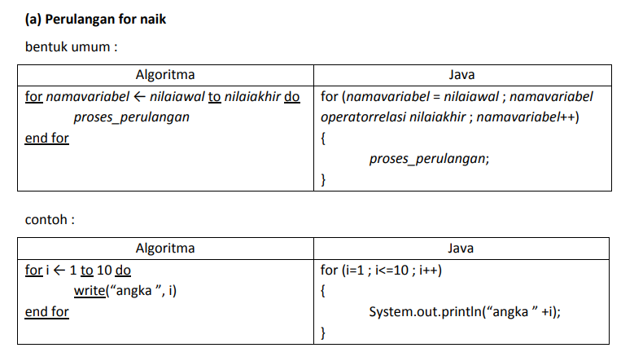
Algoritma dan Struktur Data
Bentuk umum dari konstruksi Loop menggunakan For
Bagian initialize, berisi pernyataan pemberian nilai awal untuk suatu variable parameter;
Parameter ini berfungsi sebagai counter.
7

Slide 8
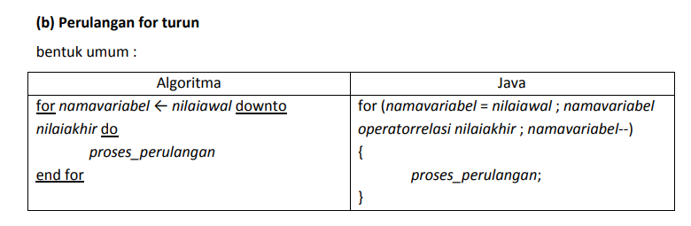
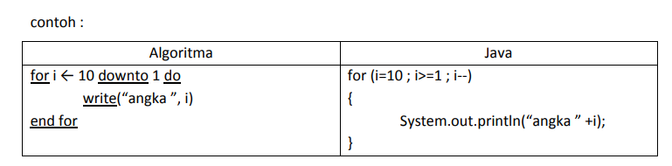
Algoritma dan Struktur Data
Bentuk umum dari konstruksi Loop menggunakan For
Bagian initialize, berisi pernyataan pemberian nilai awal untuk suatu variable parameter;
Parameter ini berfungsi sebagai counter.
8

Slide 9
Algoritma dan Struktur Data
Ada beberapa catatan yang perlu kamu perhatikan untuk metode looping For, yaitu:
Bagian initialize bisa diisi pakai lebih dari 1 pernyataan initialize.
Bagian boolean_expression cuma bisa diisi sama 1 pernyataan logika.
Bagian update bisa diisi pakai lebih dari 1 pernyataan update.
9

Slide 10

Algoritma dan Struktur Data
Ada juga nih contoh dari penerapan for~
for (int variable=20; variable>=10;variable--){
System.out.println(“Nilai variable = ”+ variable);
}
Int variable=20 merupakan bentuk dari initialize, artinya nilai variable awal adalah 20.
variable>=10 merupakan bentuk dari Boolean expression. Artinya kalau nilai dari variable < 10, maka loop nggak bakal dilanjutkan.
variable-- merupakan bentuk update value yang artinya setiap satu loop selesai, maka nilai variable akan dikurangi 1. Terus nilai variable yang dipakai pada loop selanjutnya bakal pakai nilai variable yang baru.
10

Slide 11
Algoritma dan Struktur Data
Coba kamu lihat contoh di bawah ini!
for(int variable=20; variable>=10;variable--){
System.out.println(“Nilai variable = ”+ variable);
}
Nah, nanti outputnya bakal jadi kayak gini~
Nilai variable = 15
Nilai variable = 14
Nilai variable = 13
Nilai variable = 12
Nilai variable = 11
Nilai variable = 10
Nilai variable = 20
Nilai variable = 19
Nilai variable = 18
Nilai variable = 17
Nilai variable = 16
11

Slide 12
Algoritma dan Struktur Data
While ?
While disini masih berkaitan sama konsep Loop.
While adalah konstruksi pengulangan yang jumlah loopnya tergantung pada suatu kondisi.
Kalau pake For kita bisa memperkirakan berapa jumlah loop yang terjadi, sedangkan kalau pake while kita nggak bakal secara eksplisit dijelaskan di notasi while.
12

Slide 13
Algoritma dan Struktur Data
Berikut bentuk umum dari while!
while(boolean_expression){
code_block;
}
boolean_expression di atas adalah suatu kondisi di mana ketika kondisi tersebut terpenuhi, maka loop bakal dilanjutin. Kalau kondisi nggal terpenuhi, ya nggak bakal dilanjutin.
Ibarat Cowok yang suka sama cewek, kalau si cewek udah sesuai sama tipe idealnya, pasti si cowok bakal langsung proses PDKT, kan?
13

Slide 14
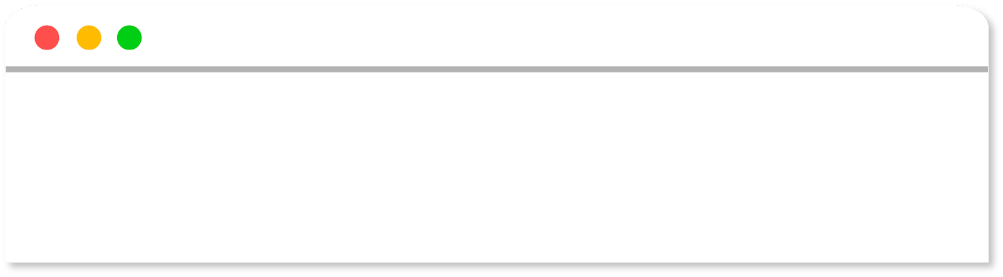
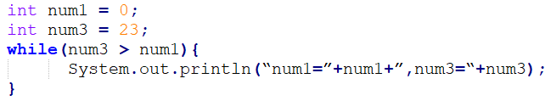
Algoritma dan Struktur Data
Takut salah kalau pakai While?
Berikut contoh yang salah dari penggunaan while!
Kira-kira, gimana outputnya?
14
14

Slide 15
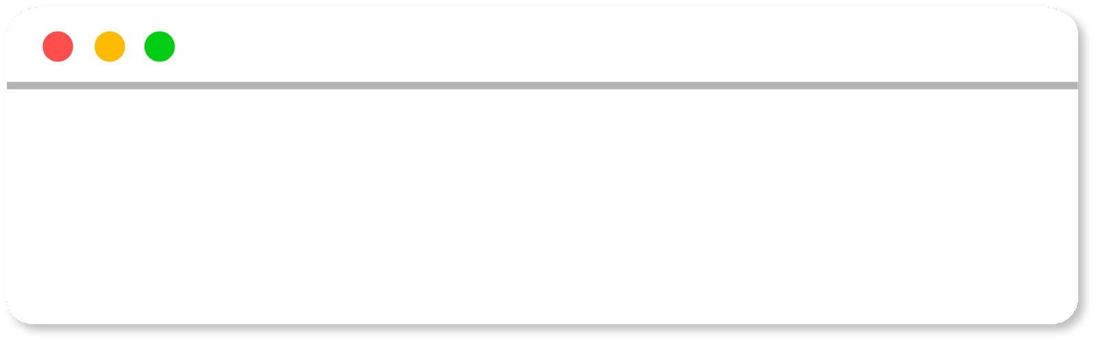
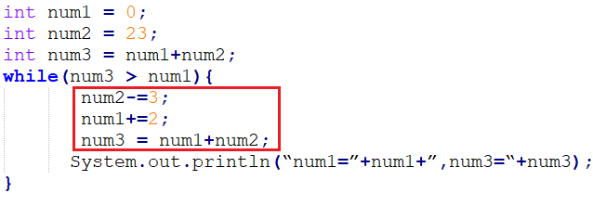
Algoritma dan Struktur Data
Lho, apanya yang salah?
Kalau diperhatikan baik-baik, dicontoh sebelumnya nggak ada kondisi update value.
Kondisi tersebut yang bakal menyebabkan infinite loop karena kondisi num3>num1 bakal selalu terpenuhi.
Gambar disamping adalah contoh penggunaan loop while yang benar~
Bagian yang ditandai, merupakan update value dari variable.
Statement update value selalu ada di dalam code block while.
15

Slide 16
Algoritma dan Struktur Data
Penggunaan loop while yang benar di halaman sebelumnya, bakal nampilin output sebagai berikut!
num1=2,num3=22
num1=4,num3=21
num1=6,num3=20
num1=8,num3=19
num1=10,num3=18
num1=12,num3=17
num1=14,num3=16
num1=16,num3=16
Setelah kondisi num3 > num1 nggak terpenuhi, maka loop nggak bakal dilanjutkan.
16

Slide 17
Algoritma dan Struktur Data
Jangan lupa exit dari Loop, ya!
Bukan cuma keran air aja yang harus ditutup kalau udah nggak dipakai, Loop juga sama. Berikut cara exit Loop!
Mengikuti kondisi boolean expression pada while seperti yang udah dicontohin sebelumnya.
Pakai break.
Pakai return.
Exit dengan cara-cara di atas juga berlaku buat metode loop yang lain, lho. Kita bahas satu-satu yuk!
17

Slide 18
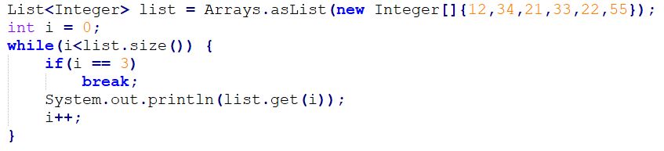
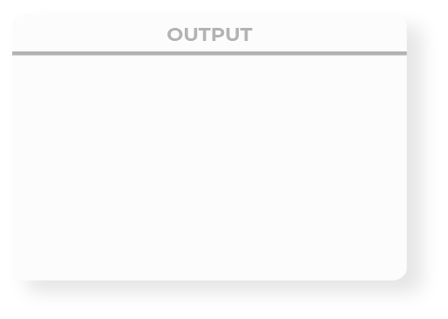

Algoritma dan Struktur Data
Exit dengan menggunakan break~
Jika variable i bernilai 3 maka loop nggak bakal dilanjutkan.
Berikut outputnya:
18

Slide 19
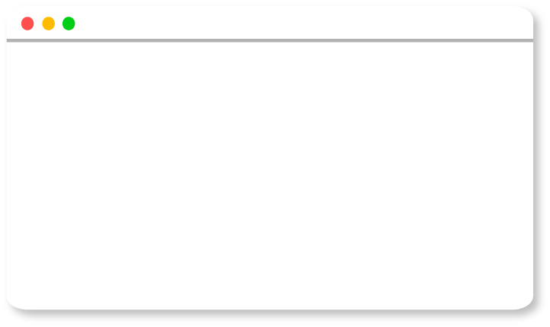
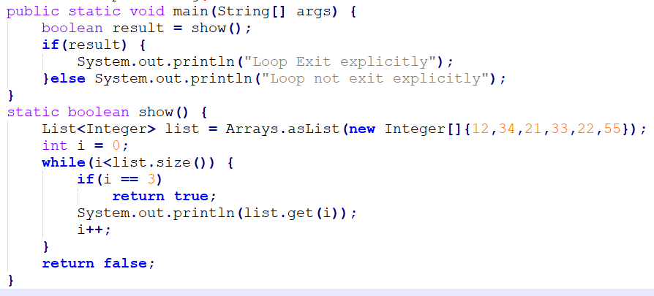
Algoritma dan Struktur Data
Sekarang kita coba exit pake Return, ya
Kalau pakai cara ini, loop while harus ada di suatu method yang bukan main method.
Method tersebut bisa berupa method dengan return ataupun void method.
Disamping ini merupakan contohnya!
19

Slide 20



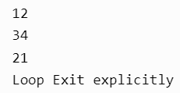
Algoritma dan Struktur Data
Pada contoh sebelumnya, kondisi exit loopnya (i=3) kalau terpenuhi, maka nilai yang bakal di-return adalah true.
Sehingga outputnya:
20
20

Slide 21
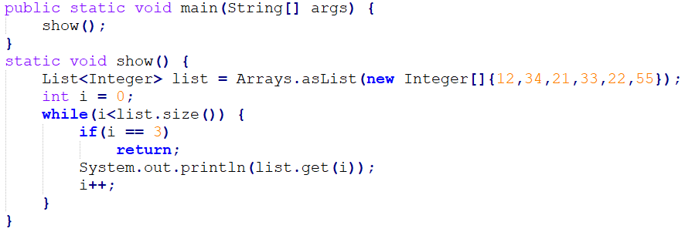
Algoritma dan Struktur Data
Sedangkan yang ini adalah contoh penggunaannya pada void method~
Pada statement return;
Nggak mengembalikan nilai apa-apa karena method show adalah void method.
Jadi,outputnya sebagai berikut:

Slide 22
Algoritma dan Struktur Data
Latihan

Slide 23

Penutup
Yuhuuu! Kamu udah berhasil menamatkan Pertemuan-4 🥳
Selanjutnya, kita bakal bahas tentang ?
Penasaran kayak gimana?

